Slide 1
第2章 Linux常用命令

Slide 2
主要内容
安全使用计算机的方式
输入正确的命令以完成简单的任务
文件、目录、文件系统、进程等概念
使用相应命令对文件、目录、进程及软盘进行管理
遇到问题时如何找到帮助信息

Slide 3
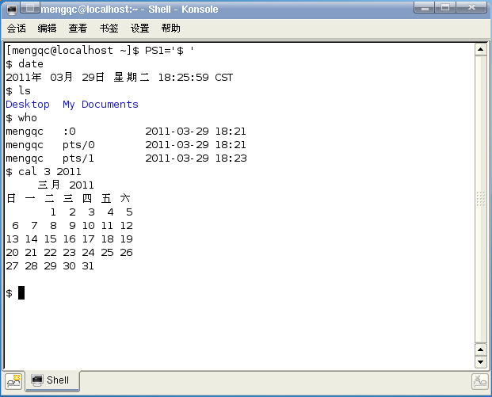
2.1 使用命令
2.1.1 进入shell界面

Slide 4
2.1.2 命令格式
bash命令的一般格式是：
命令名 [选项] [参数1] [参数2] …
例如：
cp –i file1.c myfile.c
▲应注意 :
命令名必须是小写的英文字母
一般格式中由方括号括起来的部分是可选的
选项以“-”开始，多个选项可用“-”连起来
命令行的参数提供命令运行的信息或者命令执行过程中所使用的文件名
如果命令行中没有提供参数，则命令使用标准文件进行输入/输出
命令在正常执行后返回一个0值，表示执行成功
Linux操作系统的联机帮助对每个命令的准确语法都做了说明

Slide 5
2.2 简单命令
1．who 列出所有正在使用系统的用户、所用终端名和注册到系统的时间
2．echo 将命令行中的参数显示到标准输出（即屏幕）上
3．date 在屏幕上显示或设置系统的日期和时间
4．cal 显示公元1～9999年中任意一年或者任意一个月的日历
5．clear 清除屏幕上的信息
6．passwd 修改用户密码

Slide 6
2.3 文件概念和文件类型
2.3.1 文件系统的概念
1．文件与目录的定义
文件系统 、文件、目录 、子目录、文件名、
路径名、当前工作目录
2．文件结构
文件的成分——索引节点 数据

Slide 7
2.3.2 文件类型
1．普通文件
文本文件 数据文件 可执行的二进制程序
2．目录文件
是一种特别文件，利用它可以构成文件系统的分层树状结
3．设备文件
是一种特别文件，用来标记各个设备驱动器。字符设备、块设备
4．符号链接文件
是一种特殊文件，提供对其他文件的参照

Slide 8
2.4 文件操作命令
2.4.1 有关文件显示命令
1．cat命令
一般格式： cat [选项] 文件
有两项功能：在标准输出上显示文件的内容；连接两个或多个文件
如: $ cat f1 f2>f3
常用选项：
-b，--number-noblank 从1开始对所有非空输出行进行编号。
-n，--number 从1开始对所有输出行编号。
-s，--squeeze-blank 将多个相邻的空行合并成一个空行。
--help 打印该命令用法，并退出，其返回码表示成功。

Slide 9
2．more命令
一般格式： more [选项] 文件
说明：该命令一次显示一屏文本，满屏后停下来，并且在屏幕的底部出现一个提示信息，给出至今已显示的该文件的百分比：--More--（XX%）。
常用选项：
-num，这个选项指定一个整数，表示一屏显示多少行。
-d，在每屏的底部显示以下更友好的提示信息：
-c或-p，不滚屏，在显示下一屏之前先清屏。
-s，将文件中连续的空白行压缩成一个空白行显示。
+/，该选项后的模式（Pattern）指定显示每个文件之前进行搜索的字符串。
+num，从行号num开始。

Slide 10
3．less命令
less命令允许用户向前或向后浏览文件，而more命令只能向前浏览。
4．head命令
一般格式： head [选项] file
说明：head命令在屏幕上显示指定文件的开头若干行，行数由参数值来确定。显示行数的默认值是10。
选项：
-c，--bytes=[-]N 显示每个文件前面N个字节。如果数字N前面带有“-”，则分别显示每个文件除最后N个字节以外的所有内容。
-n，--lines=[-]N 显示指定文件的前面N行，而不是默认的10行。如果数字N前面带有“-”，则分别显示每个文件除最后N行以外的所有内容。
-q，-quiet，--silent 不显示给定文件的标题。
-v，--verbose 始终显示给定文件的标题。

Slide 11
5．tail命令
一般格式： tail [选项] [file] …
说明：tail命令在屏幕上显示指定文件的末尾10行。如果给定的文件不止一个，则在显示的每个文件前面加一个文件名标题。如果没有指定文件或者文件名为“-”，则读取标准输入。
选项：
-c，--bytes=N 输出最后N个字节。
-f 当文件增长时输出附加的数据。
-n，--lines=N 输出最后的N行，而不是默认的10行。
-q，-quiet，--silent 不输出包含给定文件名的标题。
-v，--verbose 始终输出包含给定文件名的标题。

Slide 12
2.4.2 匹配、排序及显示指定内容的命令
1．grep命令
一般格式：
grep [选项] 查找模式 [文件名1，文件名2，…]
grep [选项] [-e 查找模式| -f 文件] [文件名1，文件名2，…]
说明：该命令用来在文本文件中查找指定模式的词或短语，并在标准输出上显示包括给定字符串模式的所有行。
常用选项：
-E 将查找模式解释成扩展的正则表达式。
-F 将查找模式解释成单纯的字符串。
-b，--byte-offset 在输出的每一行前面显示包含匹配字符串的行在文件中的位置，用字节偏移量来表示。
-c，--count 只显示文件中包含匹配字符串的行的总数。
-f FILE 从文件FILE中获取模式，每行一个。空文件不含模式，因此，不做匹配。
-i，--ignore-case 匹配比较时不区分字母的大小写。
-R，-r，--recursive 以递归方式查询目录下的所有子目录中的文件。
-n 在输出包含匹配模式的行之前，加上该行的行号（文件首行的行号为1）。
-v 只显示不包含匹配字符串的文本行。
-x 只显示整个行都严格匹配的行。

Slide 13
2．sort命令
一般格式： sort [选项] 文件列表
说明：用来对文本文件的各行进行排序
排序比较是依据从输入文件的每一行中提取的一个或多个排序关键字进行的。
选项：
-m，--merge 对已经排好序的文件统一进行合并，但不做排序。
-c，--check 检查给定的文件是否已排好序，若没有，则显示出错消息，不做 排序。
-u，--unique 与-c选项一起用，严格地按顺序检查；否则，对排序后的重复行只输出第一行。
-o，--output=FILE 将排序输出放到该文件名所指定的文件中。如果该文件不存在，则创建一个新文件。
还有一些改变排序规则的选项

Slide 14
2.4.4 复制、删除和移动文件的命令
1．cp命令
一般格式：cp [选项] 源文件或目录 目标文件或目录
说明：将源文件或目录复制到目标文件或目录中
选项：
-a 递归地将源目录下的所有子目录及其文件都复制到目标目录中，并且保留文件链接和文件属性不变。它等效于-dpR。
-d 复制时保留文件链接。
-f，--force 如果现存的目标文件不能打开，则删除它并且重试一次。
-i，--interactive 与-f选项不同，在覆盖目标文件之前先给出提示，要求用户予以确认。回答y，将覆盖目标文件。这是交互式复制。
-p 除复制源文件的内容外，还将其修改时间和存取权限也复制到新文件中。
-R，-r 递归复制目录，即将源目录下的所有文件及其各级子目录都复制到目标位置。
-l 不复制，而是创建指向源文件的链接文件，链接文件名由目标文件给出。

Slide 15
2．rm命令
一般格式： rm [选项] 文件列表
说明：删除文件和目录
选项：
-d 删除目录，不管它是否为空（仅超级用户才可使用）。
-f，--force 忽略不存在的文件，并且不给出提示信息。
-r，-R，--recursive 递归地删除指定目录及其下属的各级子目录和相应的文件。
-i 交互式地删除文件。

Slide 16
3．mv命令
一般格式： mv [选项] source target
说明：对文件或目录重新命名，或者将文件从一个目录移到另一个目录中
选项：
-i，--interactive 交互式操作。如果源文件与目标文件或目标目录中的文件同名，则询问用户是否覆盖目标文件。用户输入“y”，表示将覆盖目标文件；输入“n”，表示取消对源文件的移动。这样可以避免误将文件覆盖。
-f 与“-i”相反，它禁止交互式操作。在覆盖已有的目标文件时，不给任何提示。

Slide 17
2.4.5 文件内容统计命令
一般格式： wc [选项] [文件]…
说明：统计指定文件的字节数、字数、行数，并将统计结果显示出来
选项：
-c，--bytes 统计字节数。
-l，--lines 统计行数。
-w，--words 统计字数。

Slide 18
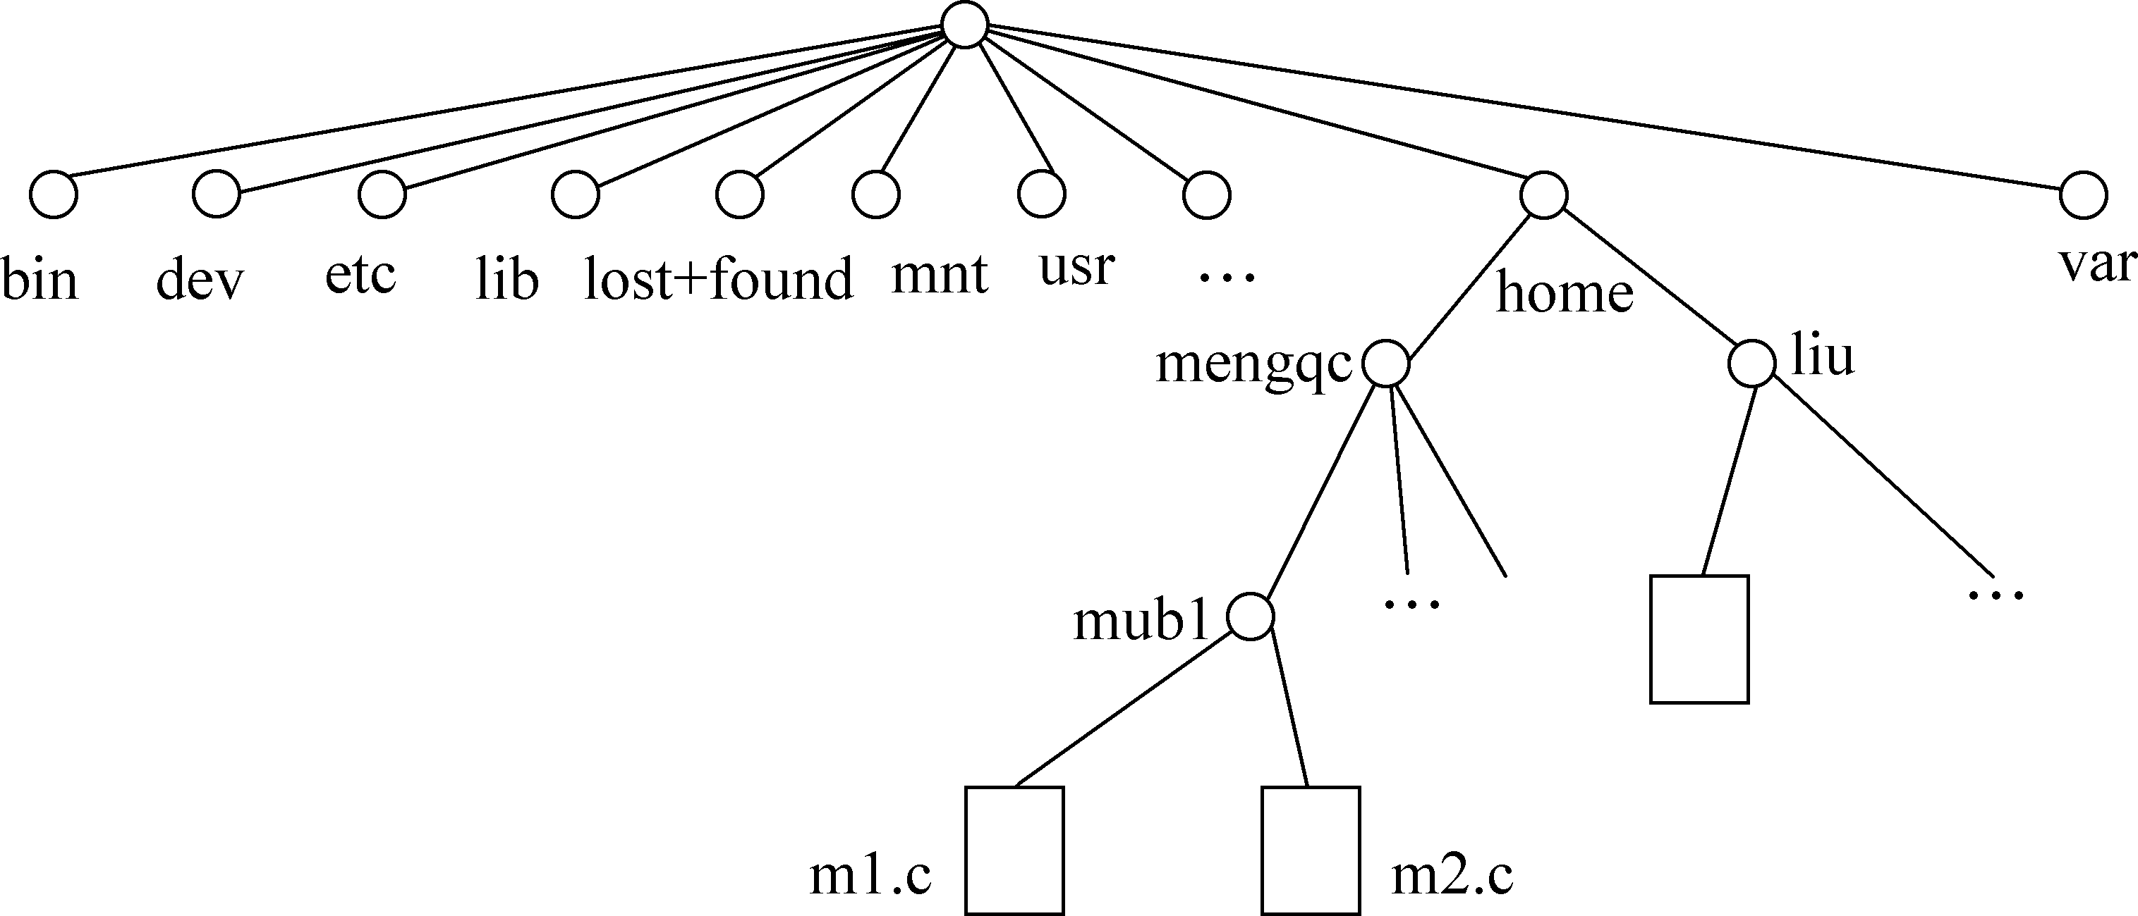
2.5 目录及其操作命令
2.5.1 目录结构

Slide 19
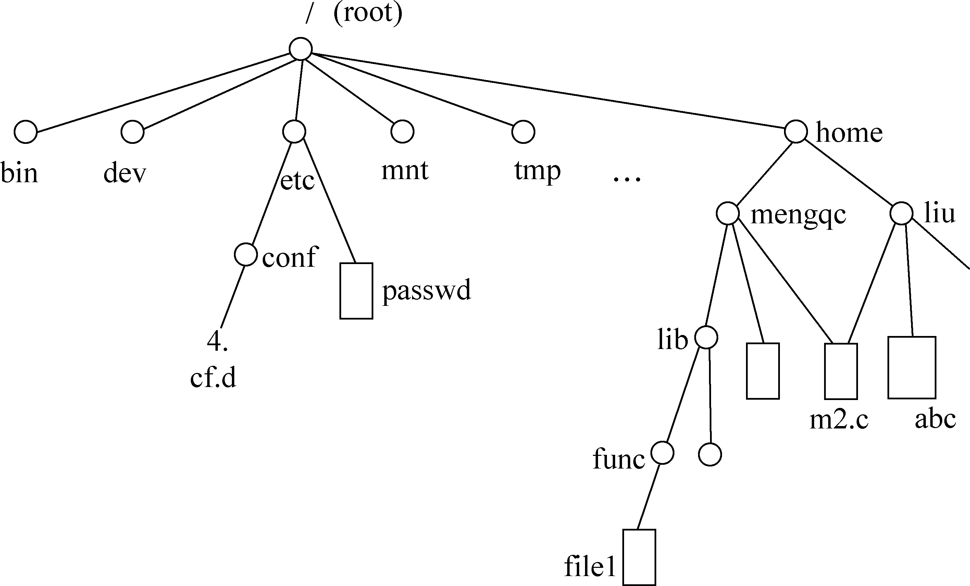
1．用户主目录——就是用户当前工作目录
2．路径名

Slide 20
2.5.2 创建和删除目录的命令
1．mkdir命令
一般格式： mkdir [选项] dirname
说明：该命令创建由dirname命名的目录。
选项：
-m，--mode=MODE 对新建目录的存取权限设置为MODE，存取权限用给定的八进制数字表示。
-p，--parents 可一次建立多个目录，即如果为新建目录所指定的路径中有些父目录尚不存在，此选项可以自动建立它们。

Slide 21
2．删除目录
一般格式：rmdir [选项] dirname
说明：该命令从一个目录中删除一个或多个子目录
选项：
-p，--parents 递归删除目录dirname，当子目录删除后其父目录为空时，也一同被删除。如果有非空的目录，则该目录保留下来。
注意：子目录被删除之前应该是空目录。

Slide 22
2.5.3 改变工作目录和显示目录内容的命令
1．cd命令
一般格式：cd [dirname]
说明：改变当前工作目录
它带有唯一的一个参数，即表示目标目录的路径名（相对路径名或绝对路径名）
如：cd ../..
2．pwd命令
显示出当前工作目录的绝对路径

Slide 23
3．ls命令
一般格式：ls [选项] [目录或文件]
说明：如果给出的参数是目录，该命令将列出其中所有子目录与文件的信息；如果给出的参数是文件，将列出有关该文件属性的一些信息。
常用选项：
-a，--all 显示指定目录下所有子目录和文件，包括以“.”开头的隐藏文件（如 .cshrc）。
-C 分成多列显示各项。
-d 如果参数是目录，则只显示它的名字（不显示其内容）。
-F，--classify 在列出的文件名后面加上不同的符号，以区分不同类型的文件。可以附加的符号有： / * @ | =
-i，--inode 输出的第一列显示文件的I节点号。
-l 以长格式显示文件的详细信息。输出的信息依次是：
文件类型与权限 链接数 文件主 文件组 文件大小 建立或最近修改的时间 文件名
例如：-rw-r--r-- 2 mengqc group 198 10月 20 2010 csh1

Slide 24
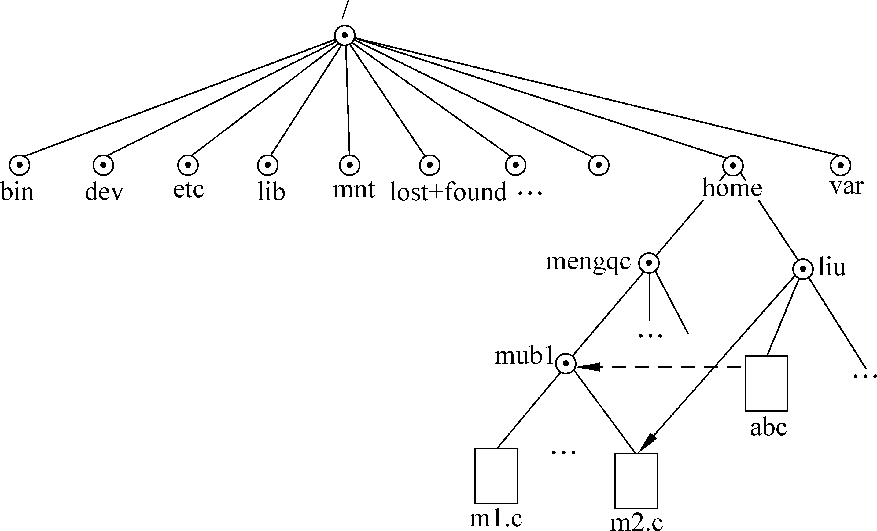
2.5.4 链接文件的命令
链接——为一个文件起多个名字
1．硬链接：在另外的目录或本目录中增加目标文件的一个目录项。
有如下限制：不能对目录文件做硬链接；不能在不同的文件系统之间做硬链接。

Slide 25
2．符号链接也称为软链接，是将一个路径名链接到一个文件（一种特别类型的文件）。
与硬链接的不同：
符号链接确实是一个新文件，它有不同的I节点号；而硬链接并没有建立新文件。
符号链接没有硬链接的限制，可以对目录文件做符号链接，也可以在不同文件系统之间做符号链接。

Slide 26
3．ln命令
一般格式：ln [选项] 源文件 [目标文件]
说明：用来创建链接
选项：
-s，--symbolic 建立符号链接，而不是硬链接。
注意：符号链接文件不是一个独立的文件，它的许多属性依赖于源文件，所以给符号链接文件设置存取权限是没有意义的。

Slide 27
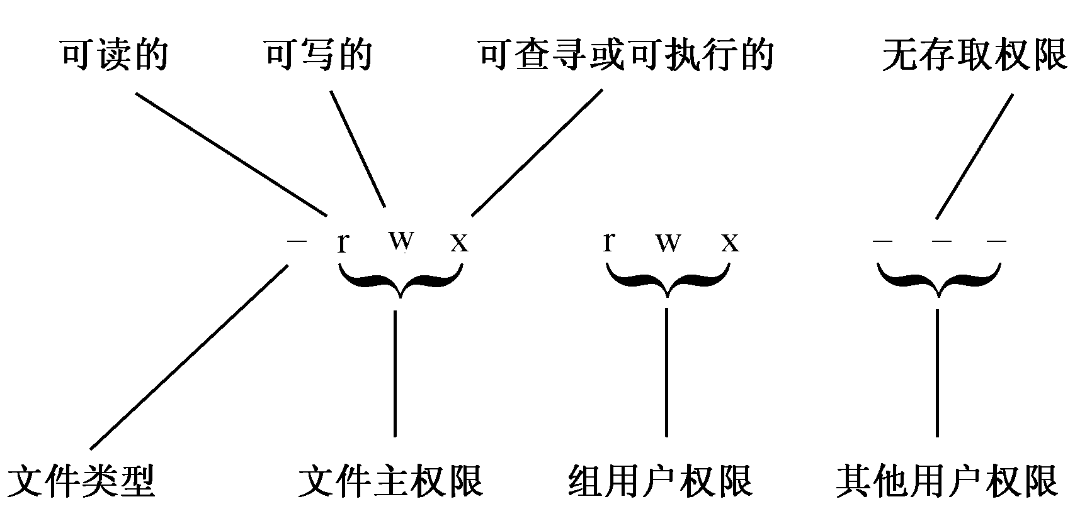
2.5.5 改变文件或目录存取权限的命令
1．用户和权限
Linux系统中规定了4种不同类型的用户：
① 文件主（owner）；
② 同组用户（group）；
③ 可以访问系统的其他用户（others）；
④ 超级用户（root），具有管理系统的特权。
存取权限规定3种访问文件或目录的方式：
① 读（r）
② 写（w）
③ 可执行或查找（x）

Slide 28
2．chmod命令——用于改变或设置文件或目录的存取权限
（1）以符号模式改变权限
一般格式： chmod key 文件名
说明： key 由以下三部分组成：[who] [操作符号] [mode]
操作对象who可以是下述字母中的任一个或者它们的组合：
u g o a
操作符号可以是： + - =
操作方式mode所表示的权限可用下述字母的任意组合：
r w x X s t
（2）以绝对方式改变权限
一般格式： chmod mode 文件名
mode是以3位八进制数字出现的，第一位表示文件主权限，第二位表示组用户权限，第三位表示其他用户权限

Slide 29
2.5.6 改变用户组和文件主的命令
1．chgrp命令
一般格式： chgrp [选项] 组名 文件名
说明：该命令用来改变指定文件所属的用户组
常用选项：
-R，--recursive 递归式地改变指定目录及其下面的所有子目录和文件的用户组。

Slide 30
2．chown命令
一般格式： chown [选项] 用户或组 文件名
说明：改变某个文件或目录的所有者和所属的组
选项：
-R，--recursive 递归式地改变指定目录及其所有子目录、文件的文件主。
-v，--verbose 详细列出该命令所做的工作。

Slide 31
2.6 联机帮助命令
2.6.1 man命令
一般格式： man [选项] 命令名
说明：格式化并显示某一命令的联机帮助手册页
选项：
-M 路径 指定查找man手册页的路径。
-P 命令 指定显示手册所使用的分页程序。默认使用“/usr/bin/less-is”。
-S 章节 指定查找手册页的章节列表。
-a 显示所有的手册页，而不是只显示第一处找到的。
-d 主要在检查时使用。如果用户加入了新的手册页，就可以用这个选项检查手册页的安装情况。这个选项并不显示手册页的内容。
-D 既显示手册页内容，也显示检查信息。
-f 只显示出命令的功能而不显示其中详细的说明文件。
-w，--path 不显示手册页，只显示将被格式化和显示的文件所在的位置。

Slide 32
2.6.2 help命令
一般格式：help 命令
说明：用来查看所有shell内置命令的帮助信息。
有些命令构造在shell内部，从而在shell环境内部执行。这种命令称为shell内置命令（也称为内部命令）。

Slide 33
2.7 有关进程管理的命令
2.7.1 ps命令
一般格式：ps [选项]
说明：ps命令是查看进程状态的最常用的命令，它可以提供关于进程的许多信息。
常用选项：
-a 显示系统中与tty相关的（除会话组长之外）所有进程的信息。
a BSD风格。显示系统中与终端tty相关的所有进程的信息；当与选项x一起使用时，显示所有进程的信息。
-e 显示所有进程的信息。
-f 显示进程的所有信息。
-l 以长格式显示进程信息。
r 只显示正在运行的进程。
u 显示面向用户的格式（包括用户名、CPU及内存使用情况等信息）。
x BSD风格。显示所有非控制终端上的进程信息 ；当与选项a一起使用时，显示所有进程的信息。

Slide 34
2.7.2 kill命令
一般格式：kill [-s 信号|-p ] [-a] 进程号…
kill -l [信号]
说明：通过向进程发送指定的信号来结束相应进程的运行
选项：
-s 指定需要发送的信号，既可以是信号名（如kill），也可以是对应信号的号码（如9）。
-p 指定kill命令只是显示进程的PID（进程标志号），并不真正发出结束信号。
-l 显示信号名称列表，这也可以在/usr/include/linux/signal.h文件中找到。

